Slide 1
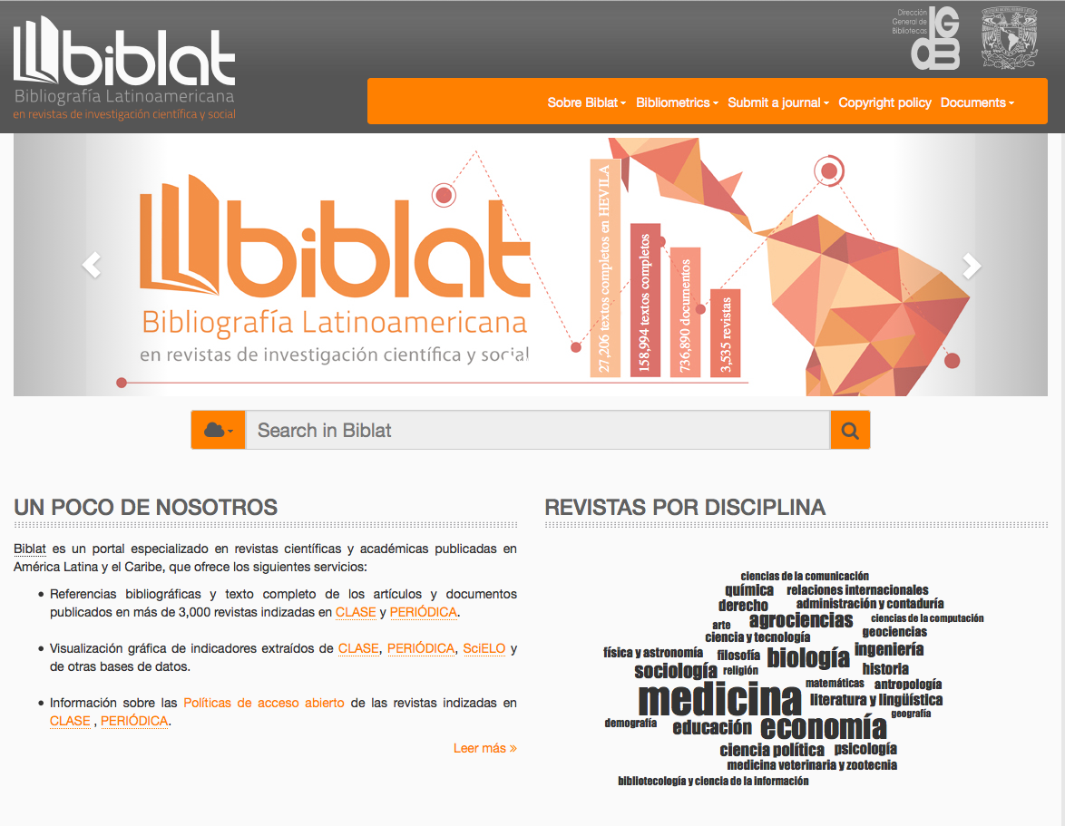

¿Qué es BIBLAT?
Notes:
Es un portal especializado en revistas científicas y académicas publicadas en América Latina y el Caribe

Slide 2

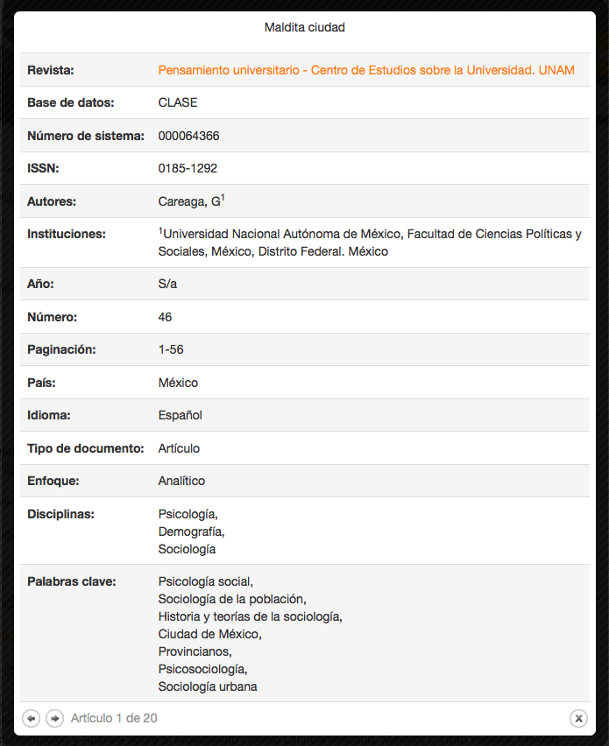
401,474 Registros bibliográficos
92,143 Enlaces a texto completo
1,921 Títulos

Slide 3
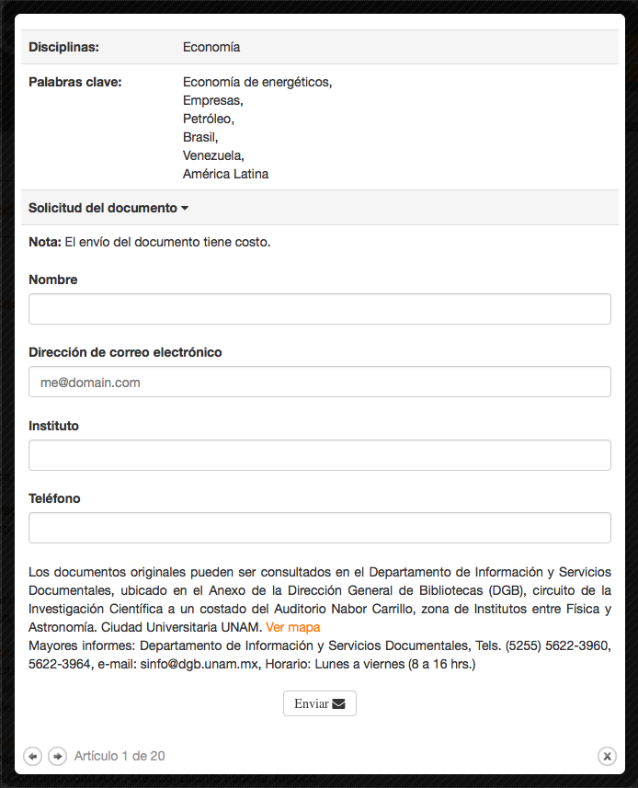
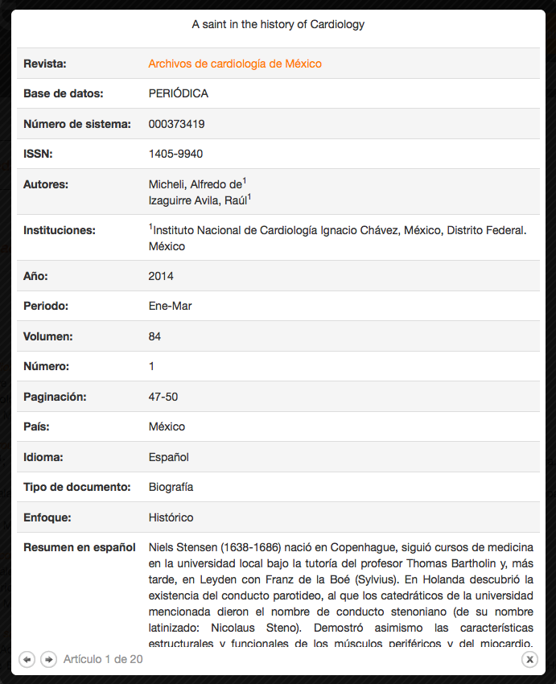

335,416 Registros bibliográficos
74,328 Enlaces a texto completo
1,615 Títulos

Slide 4

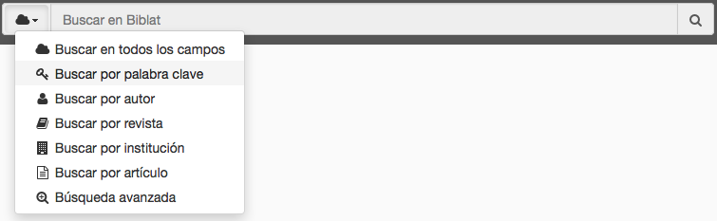
Buscador

Slide 5
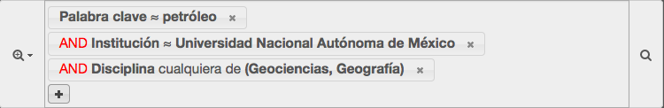
Buscador

Slide 6
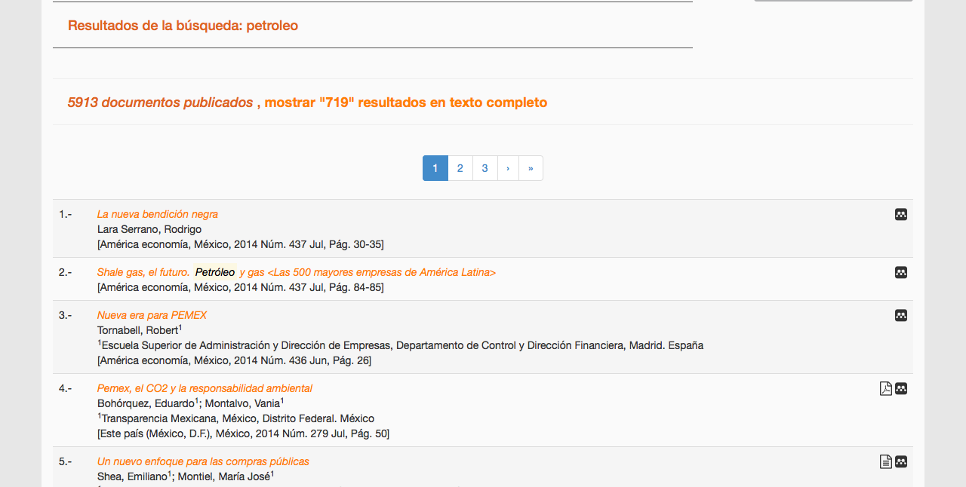
Buscador

Slide 7
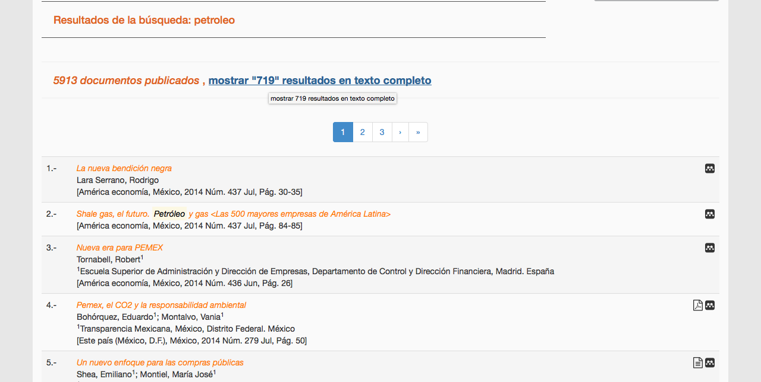
Buscador

Slide 8
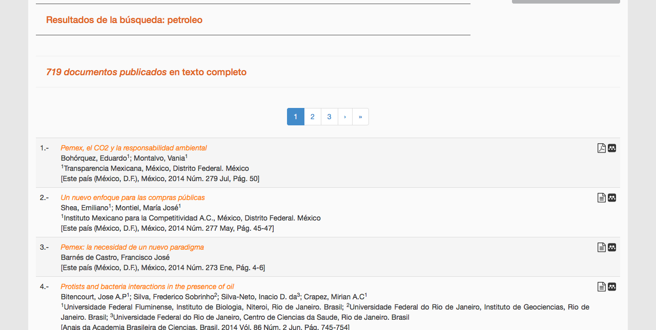
Buscador

Slide 9
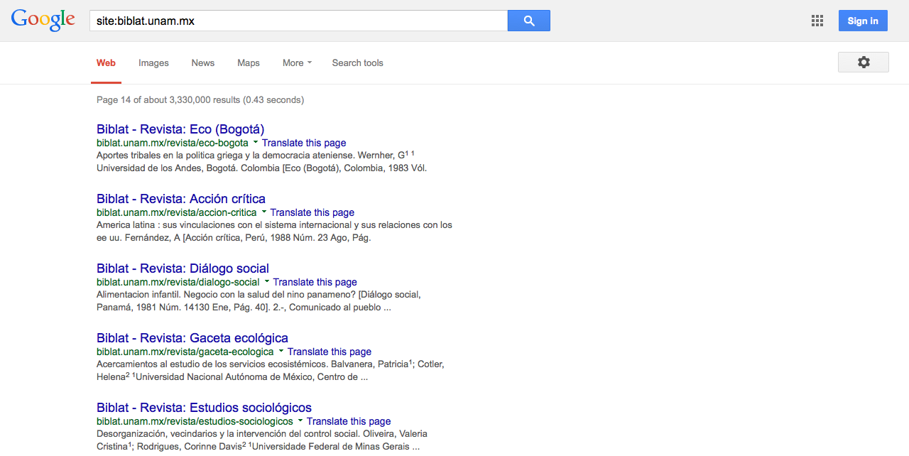
Buscador

Slide 10
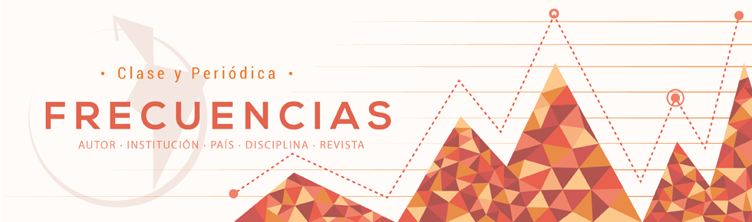
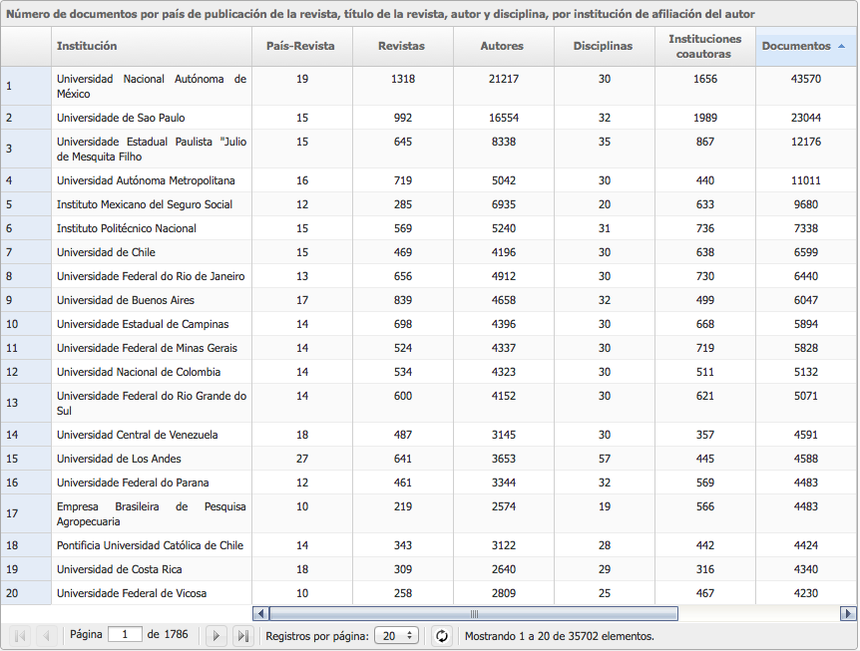

Slide 11
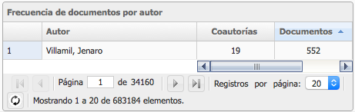
Autor
Número de documentos
Número de coautorías

Slide 12
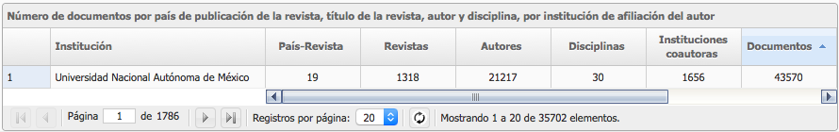
Institución
Número de documentos
Número de revistas
Número de autores
Número países de la revista
Número de instituciones coautoras

Slide 13
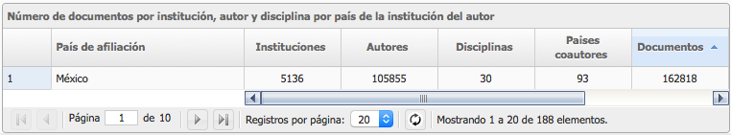
País de afiliación
Número de documentos
Número de instituciones
Número de países de afiliación coautores

Slide 14
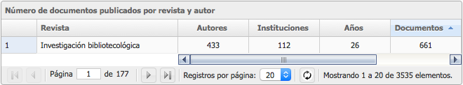
Revista
Número de documentos
Número de autores
Número de instituciones
Años de la revista en la colección

Slide 15
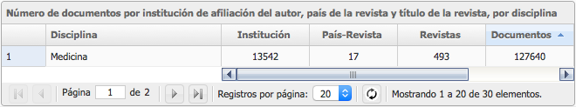
Disciplina
Número de revistas
Número de documentos
Número de instituciones
Número de países de la revista

Slide 16
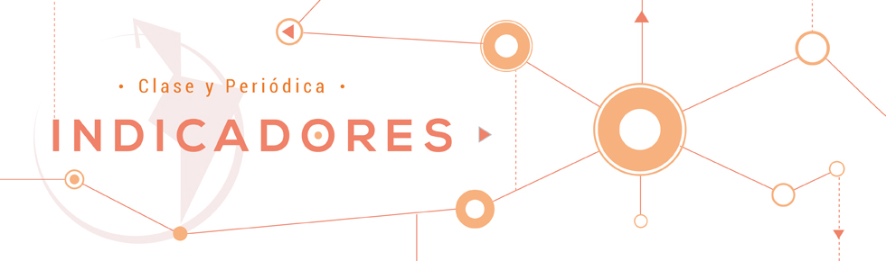
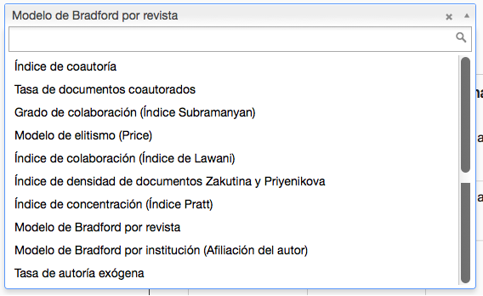
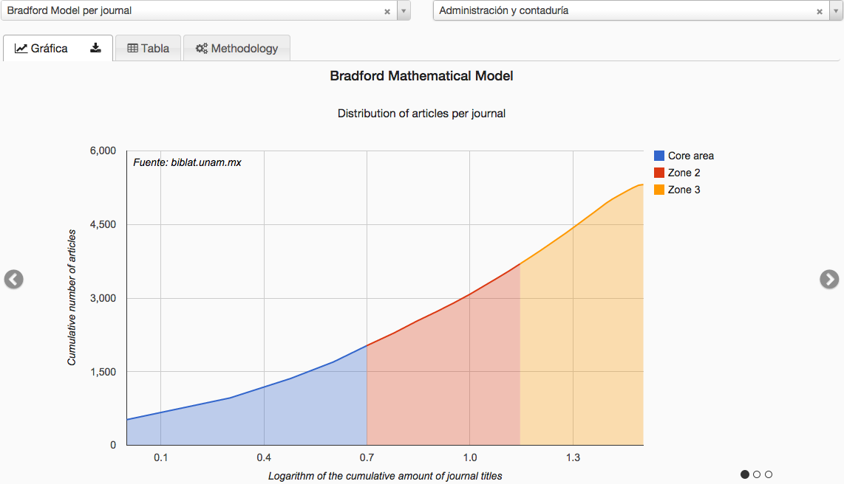

Slide 17
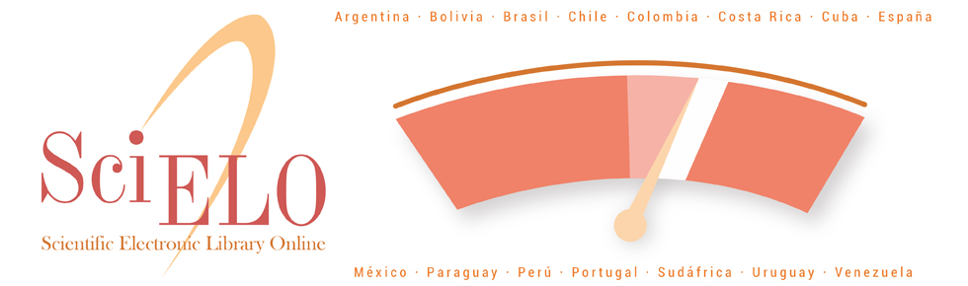
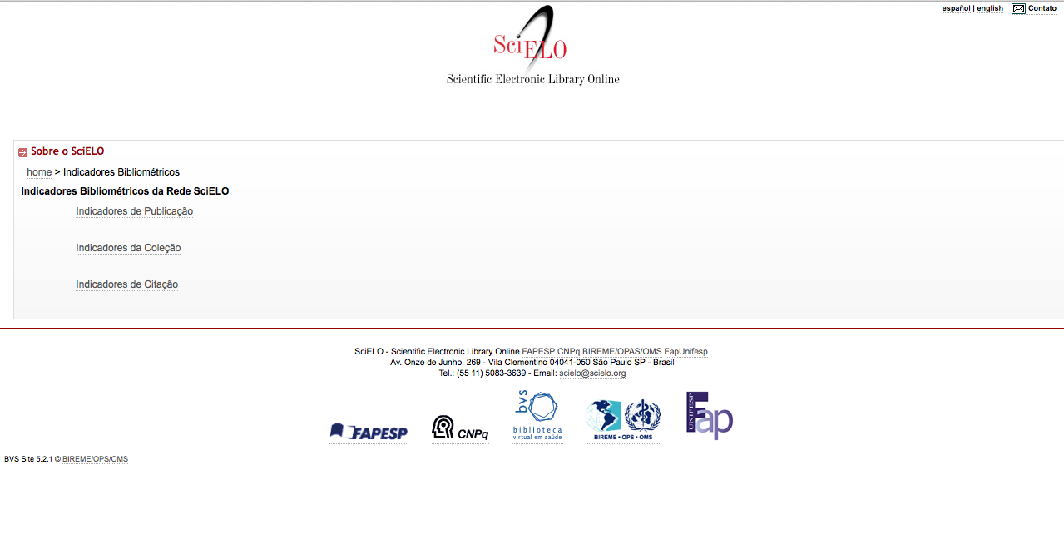
http://scielo.org/php/level.php?lang=pt&component=56&item=27

Slide 18
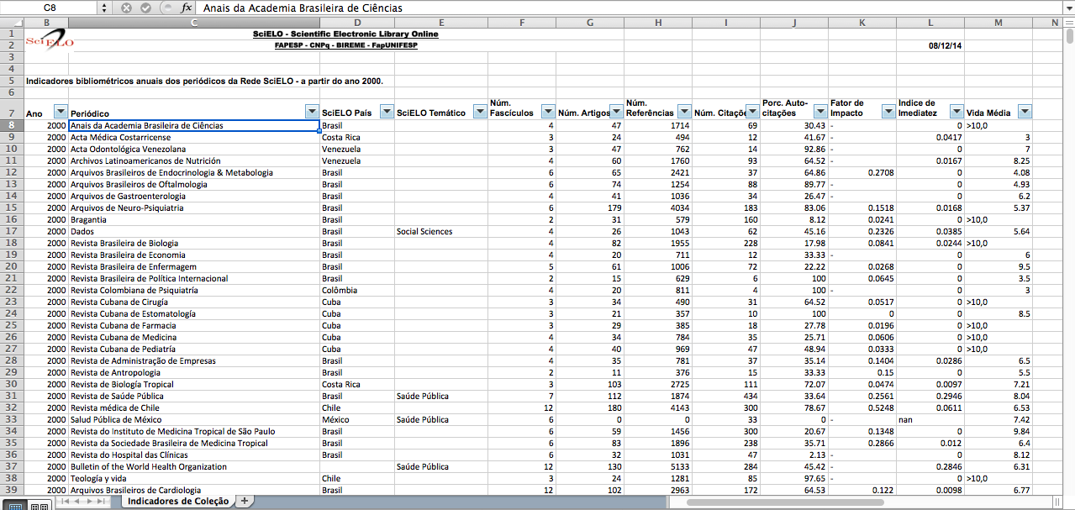
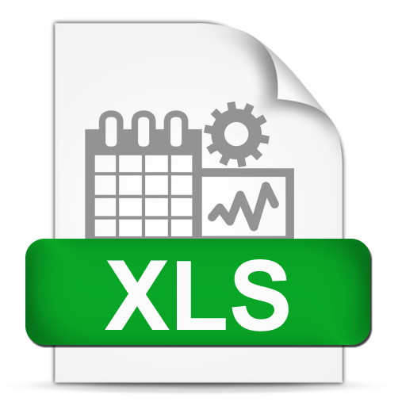

Slide 19
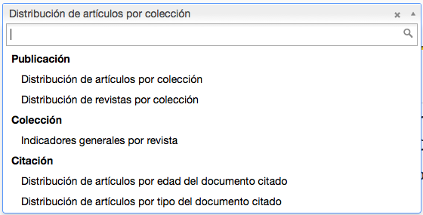
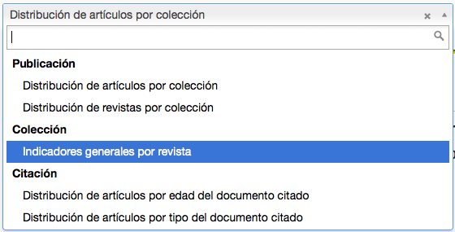
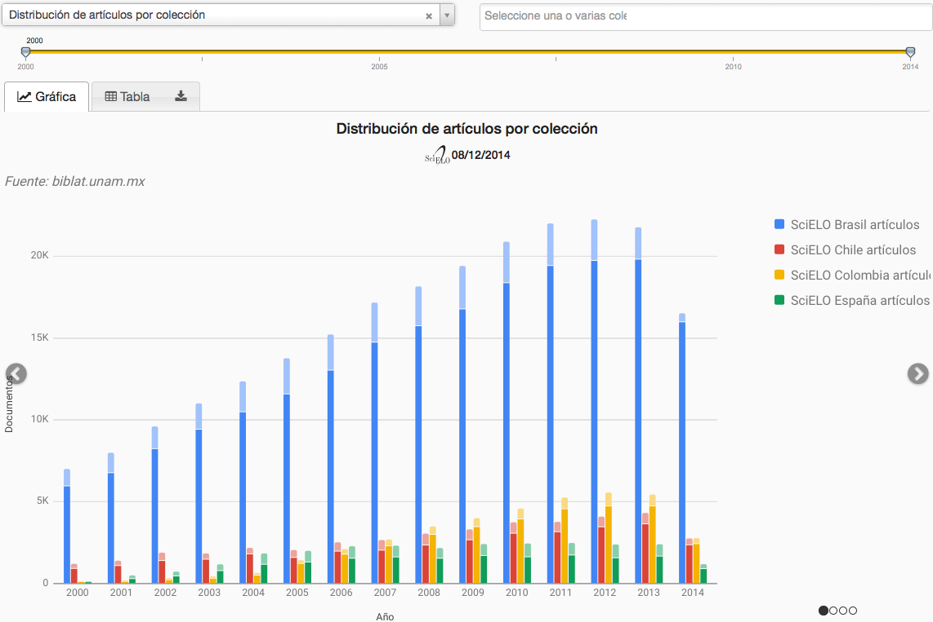

Slide 20
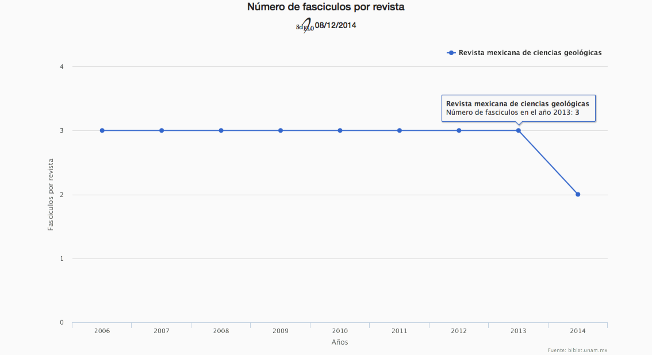

Slide 21
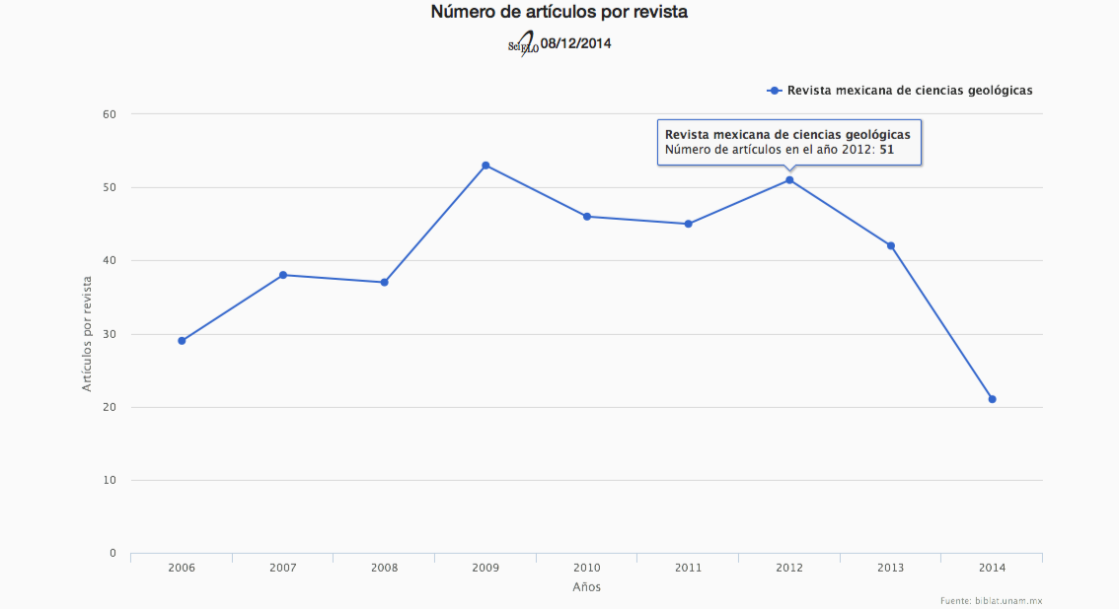

Slide 22
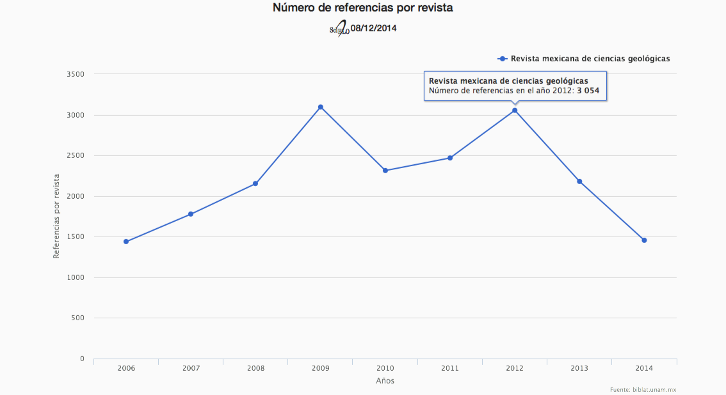

Slide 23
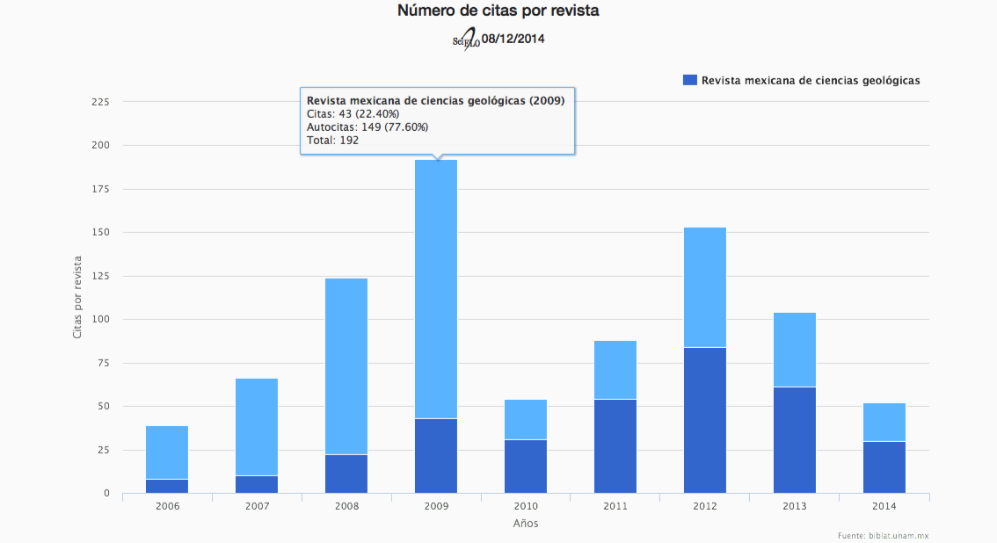

Slide 24
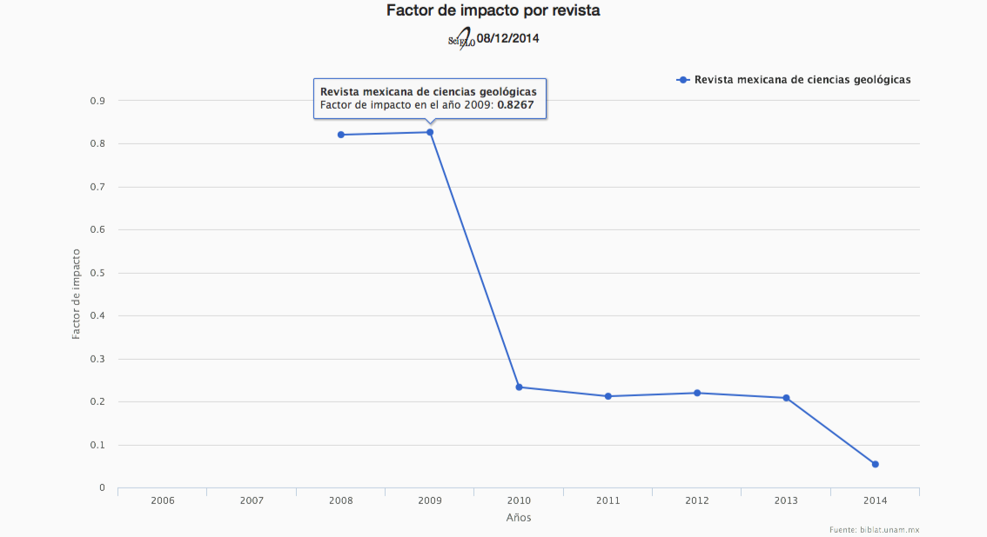

Slide 25
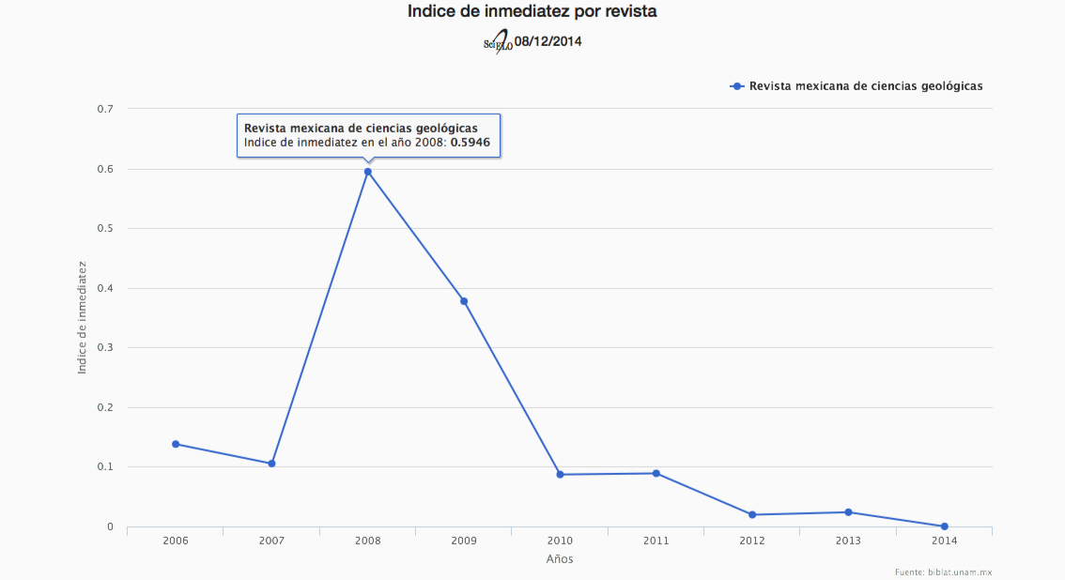

Slide 26
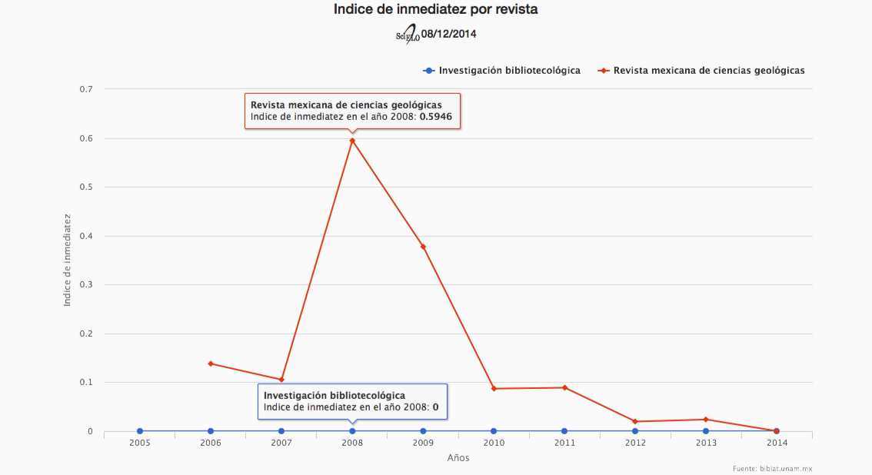

Slide 27
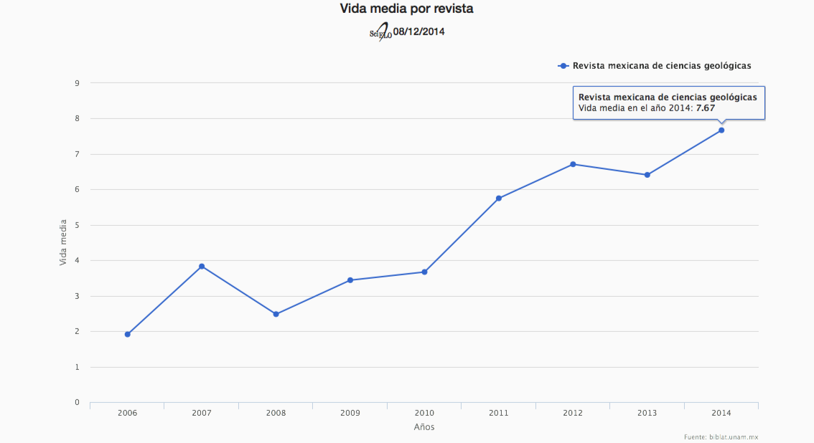

Slide 28
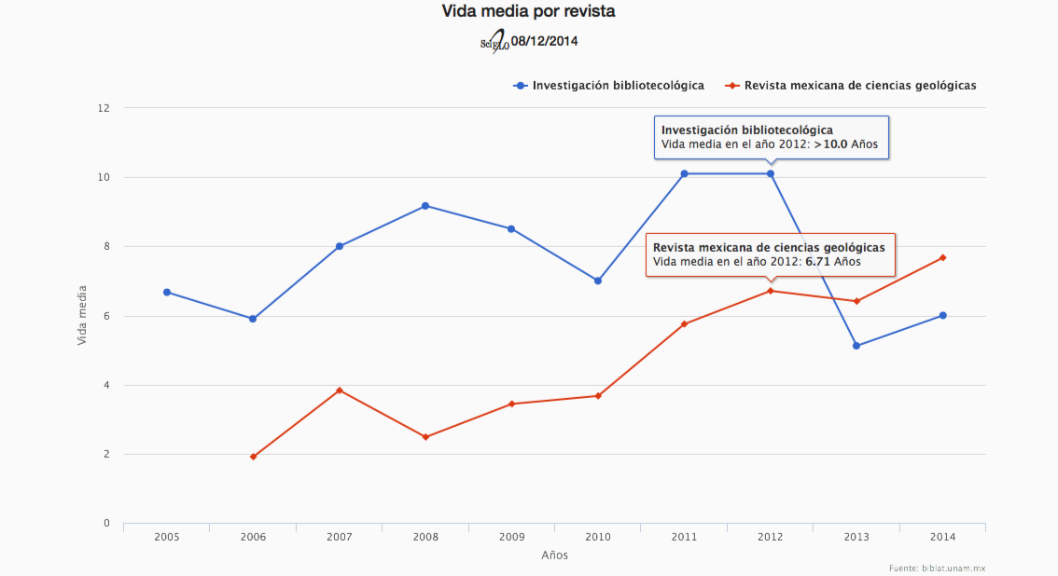

Slide 29
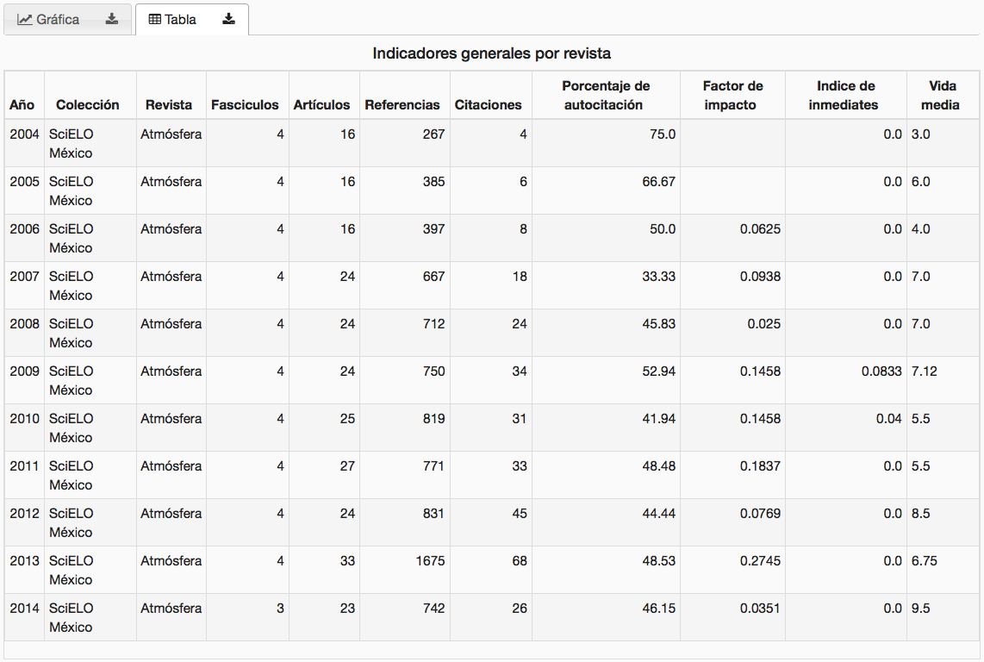

Slide 30

http://biblat.unam.mx
biblat@dgb.unam.mx
http://biblat.unam.mx/scielo/indicadores

